Slide 1

DDju
팀 프로젝트
최서우, 고지은, 오한나, 박지은

Slide 2

목차
https://ddjuuu.du.r.appspot.com/
개발 동기
기획
개발 환경
기능 소개
팀 소개 및 시연
프로젝트를 마치며

Slide 3


개발 동기
노잼 도시로 알고 있는 대전을 많은 사람들이
대전의 가보고 싶은 관광지와 맛집, 데이트 코스를
모두 공유하고 후기를 나눴으면 좋겠다는
마음으로 DDju를 만들게 되었습니다.

Slide 4
기획
-타임라인
2023년 8월 초
2023년 8월 중반
2023년 8월 말
2023년 9월 초
기획 디자인(Figma) 작업
마크업 및 스타일링
각 페이지 필요한 기능 구현
마무리 및 PPT

Slide 5






개
발
환
경

Slide 6



기능 소개
메인 페이지
서브 페이지
회원가입 & 로그인
검색창
날씨,미세먼지 API
코스 슬라이드
클릭 시 상세페이지 이동
지도 API
AOS 글자 zoom-in
오픈 API
(데이터 가져오기 및 파싱, 바인딩)
후기 별점
코스 사진 클릭 시 데이터 내용 변경
공유 (페이지 링크 복사)
회원가입 및 탈퇴
아이디 중복체크
로그인, 로그아웃
아이디, 비밀번호 수정
마이페이지 찜 저장
후기 작성

Slide 7





팀 소개
최서우
고지은
오한나
박지은
메인페이지 (슬라이드), zzim페이지,
about페이지, sidebar, 날씨api, 반응형
section3, today페이지 마크업 및 스타일링 contact, 코스 대전, API
디자인(Figma), header와 index section1, 장소 상세 설명 / 검색 페이지, 관광 정보 API 가져오기 및 데이터 파싱
회원가입, 로그인, ID/PW 찾기, 코스 상세 설명 페이지(map api) 및 index.html의 footer

Slide 8

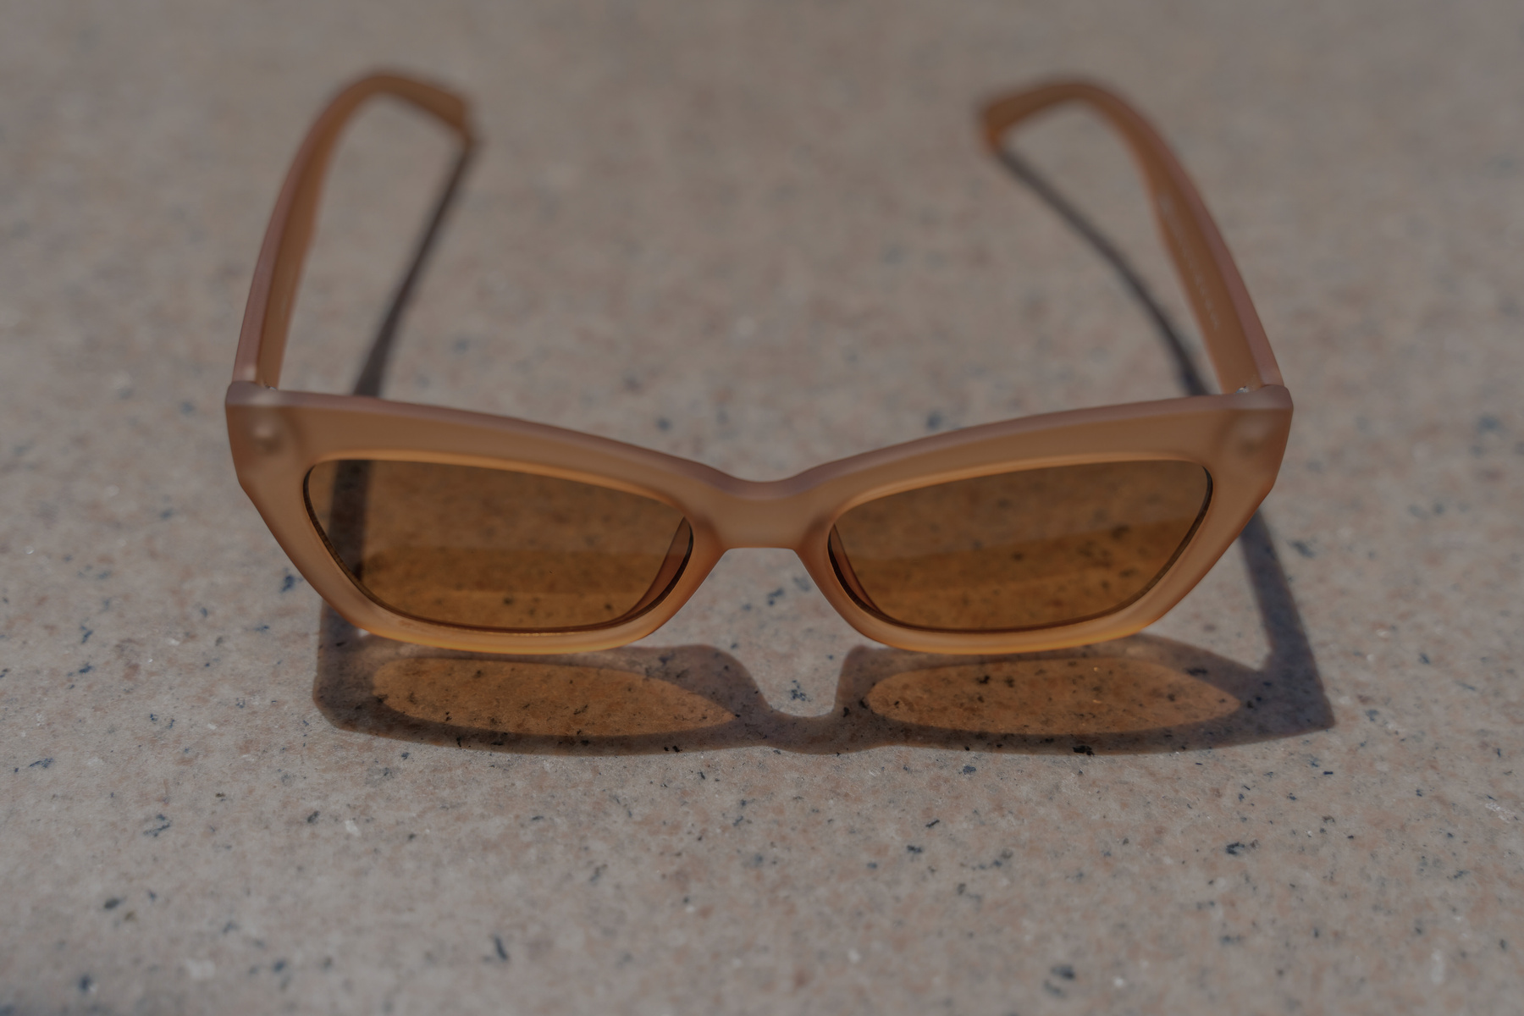

시연
&.
DDju 팀 프로젝트
https://ddjuuu.du.r.appspot.com/

Slide 9





프로젝트를
마치며
프로젝트 하면서
느낀점
앞으로의 포부

